Slide 1

Generációs konfliktusok
Dr. Osváth Andrea
2017. október 12.
Szeged
EFOP-3.6.2-16-2017-00007

Slide 2

A konfliktus definíciója
Montgomery:
Az interakciók rövid vagy hosszú távú folyamata, ami során az érintettek egyikének vagy mindkettejüknek nehézséget okoz kapcsolatuk valamely aspektusa (Montgomery, 1989)
Notes:
Ez a tág konfliktusértelmezés magába foglalja az interakciók széles skáláját az apró nézeteltérésektôl a kritikus ellenségességig.

Slide 3

A konfliktus definíciója
Cseh-Szombathy
a konfliktusokat olyan társadalmi helyzetekként vagy folyamatokként írja le, amelyekben „két vagy több személy vagy csoport között érdekellentét van, amely érzelmi és / vagy szándékbeli ellentétben, időnként ellenséges interakcióban is kifejeződik” (Cseh-Szombathy, 1985: 21).
Notes:
Ez természetesen azt is jelenti, hogy a konfliktusos témák mellett több olyan területe lehet a család életének, ami jól funkcionál, s így erôforrásként építhetnek ezekre

Slide 4

A generáció fogalma
Korosztály
Korcsoport
Kohorsz (Ryder, 1969, (Blaskó, 2009).
jóléti generációról (Arber–Attias-Donfut, 2000).

Slide 5
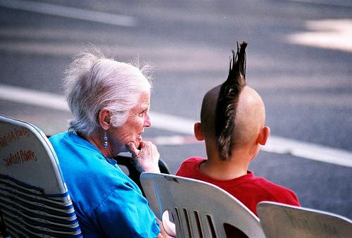
A generáció fogalma II.
Veteránok (2. vh. előtt születettek)
Baby boom nemzedék (1946-64)
Magyarországon a Ratkó-korszak = nyugati baby boom.
X generáció: (1965-79) (Coupland :1991)
Y generáció: (1980-1995)
Z-generáció: (1996-2010)
Alpha-generáció: 2010-
AO generációról : (2000-2020) (Anderson és Rainie: 2012)

Slide 6

A konfliktus mibenléte
Potenciális (rejtett) konfliktus
olyan objektív, a megfigyelő által feltárható érdekellentétek, amelyek konfliktussá nőhetnek (Deutsch, 1973)
Aktuális konfliktus
az a fajta konfliktus, amit a részes felek is annak tekintenek, tehát érzékelik és kinyilvánítják, hogy közöttük a célkitűzések összeegyeztethetetlensége áll fenn.

Slide 7

A konfliktus dinamikája
A lefolyás feltételei: generációs konfliktuspercepciók
Módja: az agresszor-védekező-modell
Vizsgálati percepciók:
általában a közös értékek hiánya.

Slide 8
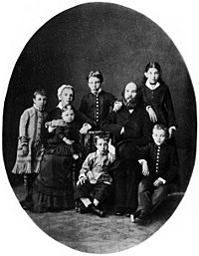
A konfliktusok tárgya
Anyagi javak: a jóléti források elosztása,
életmód,
értékrendszer,
hitrendszer,
szexuális orientáció,
házasság,
család,
gyermekvállalás,
kivándorlás és
bevándorlás,
a generációk közötti kapcsolat természetének megítélése.
Notes:
Mind a fiatalok, mind a középkorúak, mind pedig az idősek abban a hitben lehetnek, hogy hálát érdemelnének a másiktól a másikért hozott múltbeli, jelenbeli vagy jövőbeli áldozataikért, s hogy ezért viszonyuk szolidaritáson és tiszteleten alapuló. De ez a hit illúziónak bizonyulhat.

Slide 9
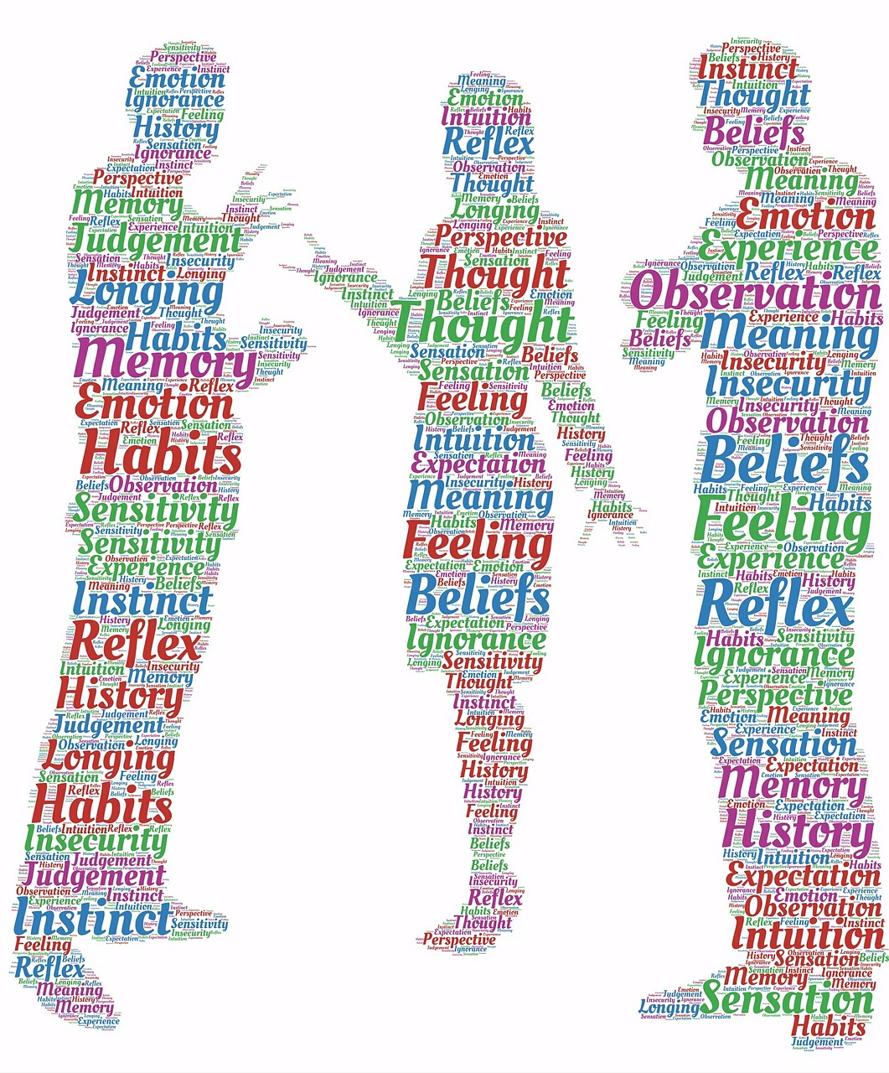
Generációs konfliktusok
1. Arber, Sara–Claudine Attias-Donfut (eds.) (2000): The Myth of Generational Confl ict. The Family and the State in Ageing Societies. Routledge, London
2. Bene Márton (2013): Az időskor politikai konstrukciója az online társalgások tükrében. Politikatudományi Szemle, XXII. évf., 4. szám. 140–160
Makay Zsuzsa (2013). 3.Párkapcsolati magatartás és családalapítás a fiatalok körében. In: Székely L. (szerk.) Magyar ifjúság 2012 – Tanulmánykötet. Budapest: Kutatópont. 53–89.

Slide 10
KÖSZÖNÖM
A FIGYELMET!

